Slide 1


请把手机调成静音、震动或关闭！

Slide 2
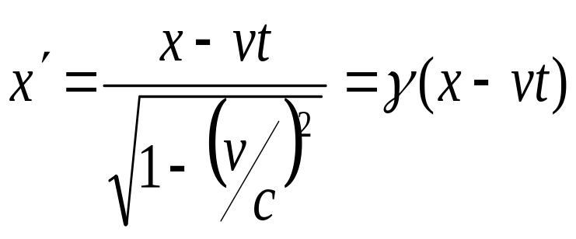
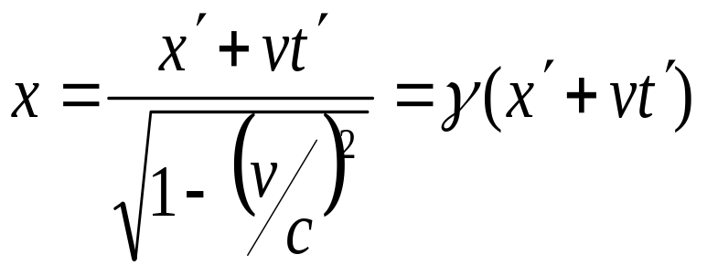
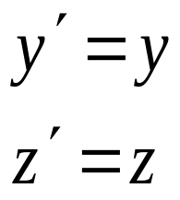
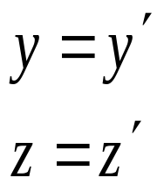
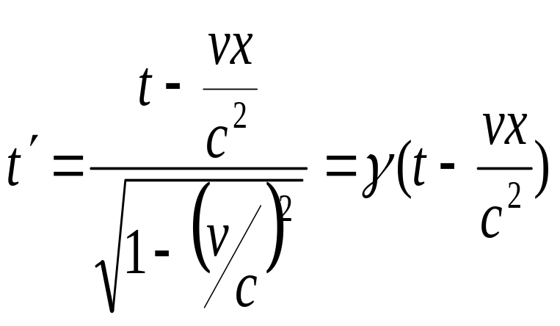
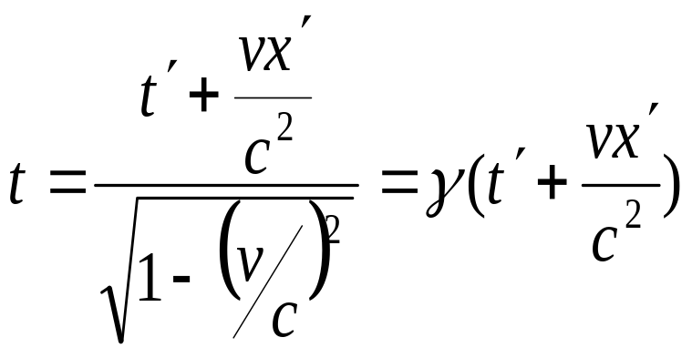
§6.4 洛伦兹变换
y
y´
v
惯性系S和S´，S´系沿XX´轴相对S系运动，一事件发生在P点。
P (x, y, z, t )
(x´,y´,z´,t´)
o
o´
x´
x
洛仑兹时空坐标变换式：
z
z´
正变换
逆变换

Slide 3
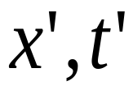
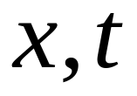
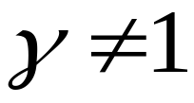
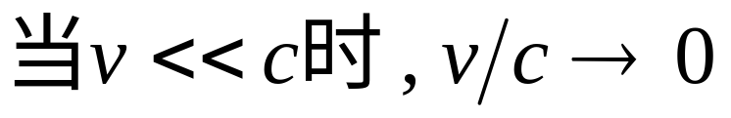

讨 论：
1. 与 成线性关系，但比例系数 .
2.与伽利略变换不同，时间与空间有密切关系。
3.
洛仑兹变换转化为伽利略
变换，即相对论结论与经典力学结论相同。
4.
则光速c为一切实际物体的速度极限。
5.物理意义：基本的物理定律应该在洛伦兹变换 下保持不变.

Slide 4
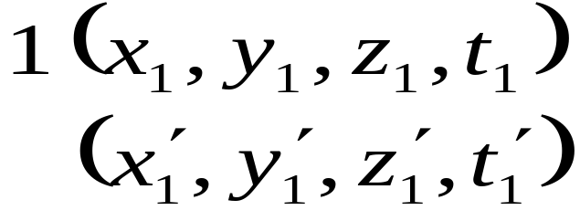
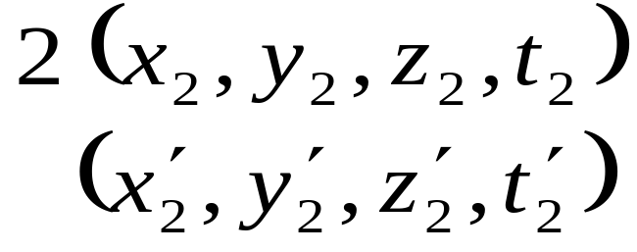
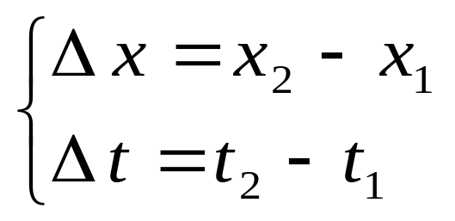
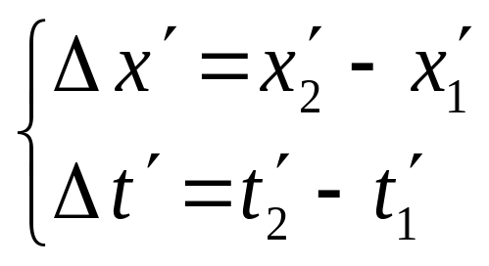
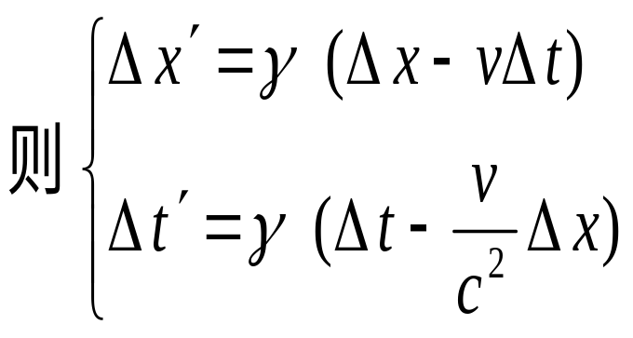
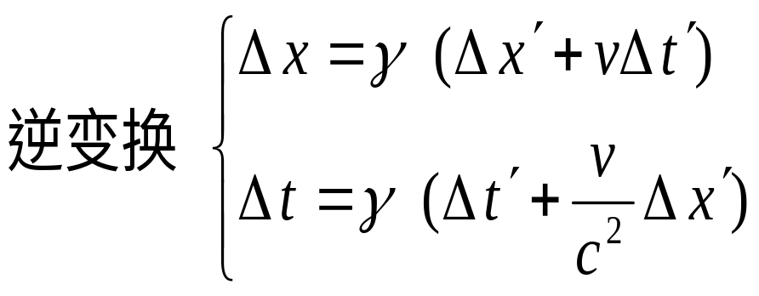
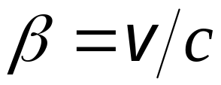
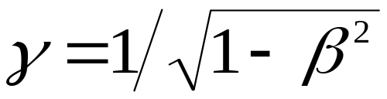
6.设有1和2两个事件在S和S´系的时空坐标分别为：

Slide 5
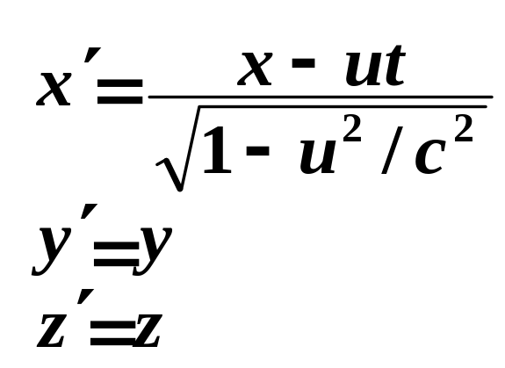
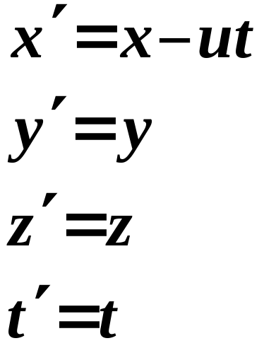
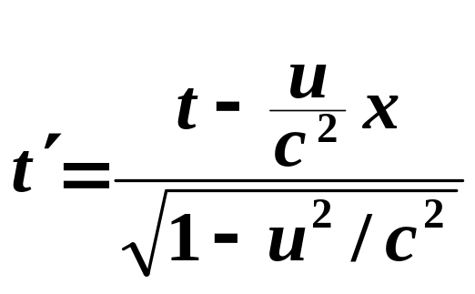

伽利略变换是洛仑兹变换的低速近似：
洛仑兹变换
（相对论时空 ）
伽利略变换
（绝对时空）

Slide 6
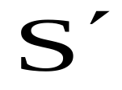
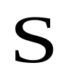
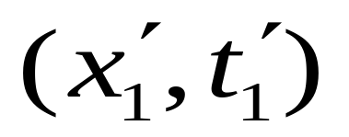
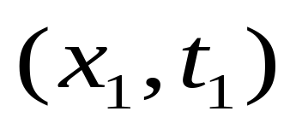
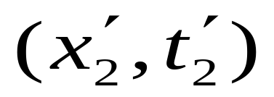
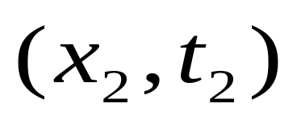
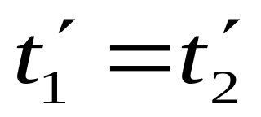
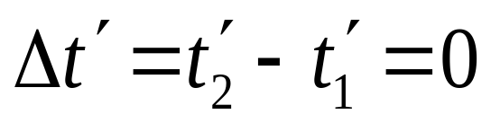
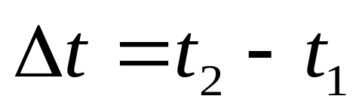
7 由洛伦兹变换看同时性的相对性
解题的一般思路
事件1
事件2
两事件同时发生
？

Slide 7
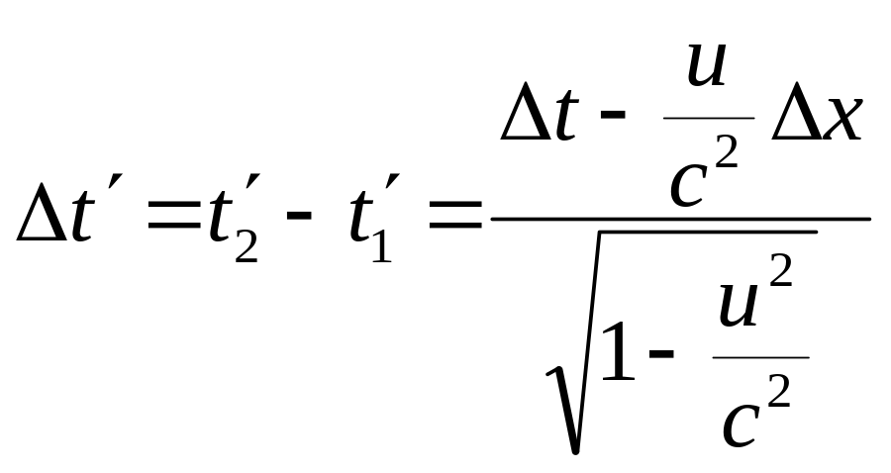
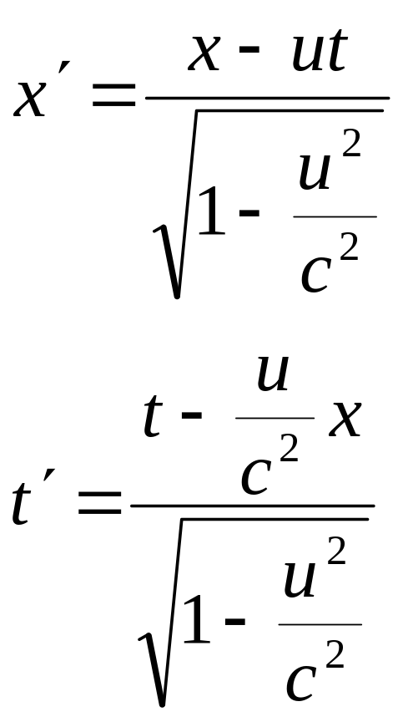
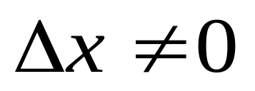
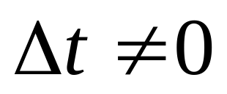
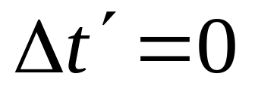
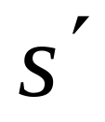

若
已知
可见：在 系中不同地点同时发生的两个事件，在 系中观测并不同时—同时性的相对性
只有在同一地点， 同一时刻发生的两个事件，在其他惯性系中观察也是同时的 .

Slide 8

时序: 两个事件发生的时间顺序
子弹出膛
中靶
事件1：
事件2：
子弹
在实验室参考系中 应先开枪后中靶
在高速运动的参考系中
是否能先中靶 后开枪？
结论：
有因果律联系的两事件的时序不会颠倒！

Slide 9
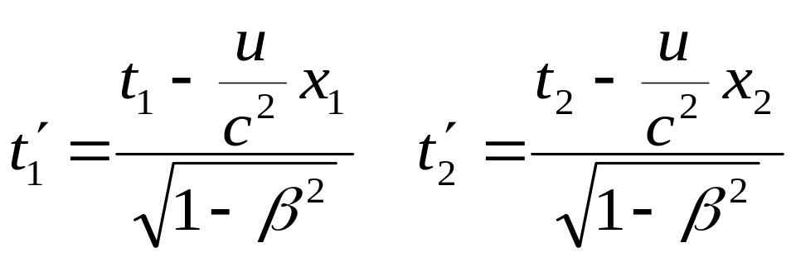
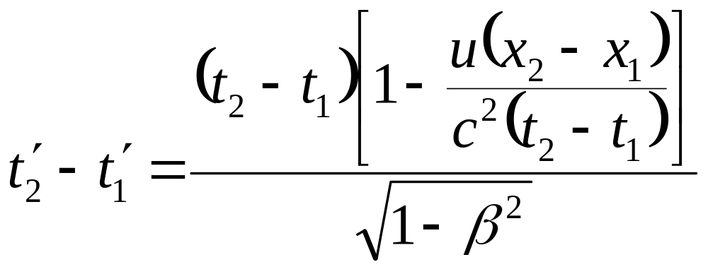
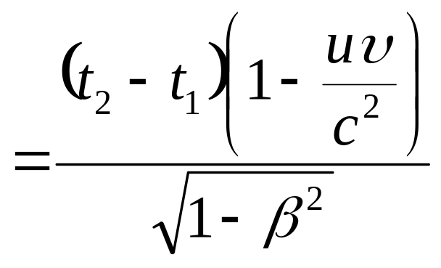
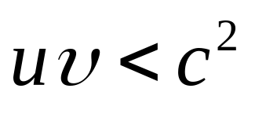
>
0
因为
子弹速度
信号传递速度
所以
t
´
>
t
´
2
1
所以有因果联系的两事件的时序不会颠倒

Slide 10
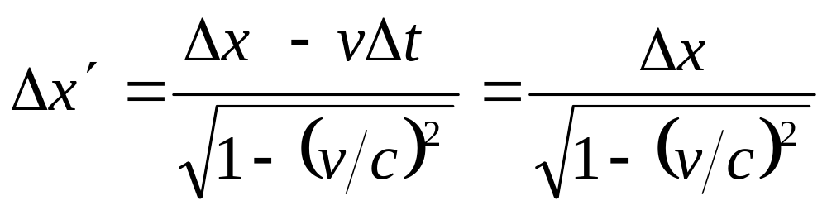
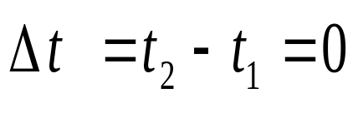
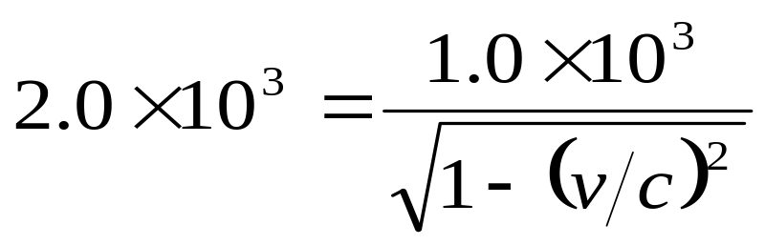
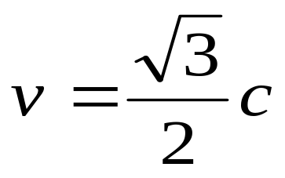
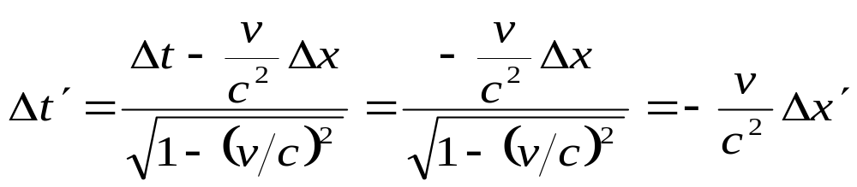
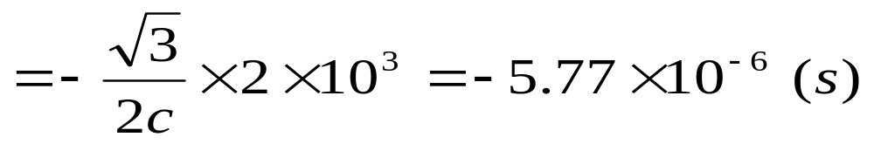
例1.在惯性系S中，有两事件同时发生在xx´轴上相距1.0×10³m处，从S ´观察到这两事件相距2.0×10³m。试问由S´系测得此两事件的时间间隔为多少？
解：

Slide 11
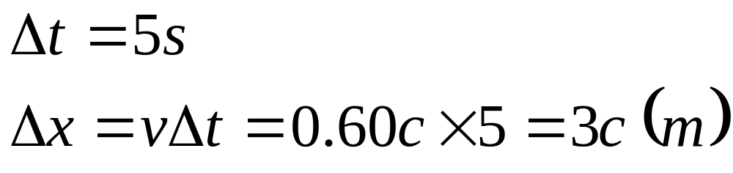
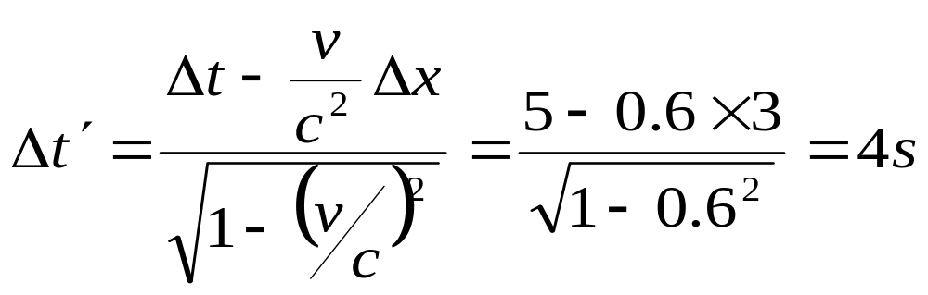
例2 设想地球上一观察者测到宇宙飞船以0.60c的速度向东飞行，5s后该飞船将与向西飞行的彗星碰撞，从飞船上的钟来看，还有多少时间容许他离开航线？
解：
取地球为S系，飞船为S´系

Slide 12






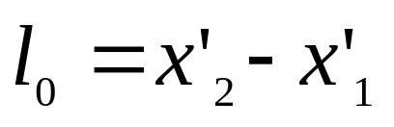

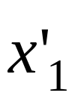













反思1、长度的收缩 length contraction
标尺相对 S′系静止
在 S′系中测量
在 S 系中测量
两端点同一时刻位置之间的距离
根据洛仑兹变换式：
x
−
v
t
x
'
=
2
2
要求：t₁=t₂
2
1
−
β
2
固有长度

Slide 13










说明:
运动物体长度的测量，必须同时测量物体的两端!
有人选用
( )
错在哪里？

Slide 14







反思2 、时间的延缓 time dilation
设在 系中一只静止的钟，在同一地点( )纪录两事件的时间间隔（固有时间） ，则在 系中记录的时间间隔 为多少？
由洛伦兹变换式得
则相对运动的惯性系测得的两事件所经历的时间比固有时间长
说明
（1）运动的钟变慢了，时间延缓了！
（2）上式成立条件是在 系中同一地点（ ）发生的两件事

Slide 15










洛伦兹变换式的应用举例
复习
长度收缩
时间延缓

Slide 16











例1 设想有一光子火箭，相对于地球以速率 v=0.95c 飞行，若以火箭为参考系测得火箭长度为 15 m ，问以地球为参考系，此火箭有多长 ？
火箭参照系
地面参照系
解 ：固有长度

Slide 17









例2 设一容器长 ，以速率 沿长度方向运动，某时刻由容器尾部沿长度方向发射一粒子弹以相对容器 飞行，求在地面观察，该粒子从尾部到前端时间
解：考虑相对论效应，取容器为 系，则在 系中，粒子从尾部到前端时间为
则在地面上（ 系）
测得时间为
此处不是固有时间！（不是发生在同一地点！）
所以

Slide 18





§6.5. 相对论速度变换
洛伦兹坐标变换是基础
定义
由洛伦兹
坐标变换

Slide 19






洛伦兹速度变换式
正变换
逆变换

Slide 20










例：设想一飞船以0.80c 的速度在地球上空飞行
如果这时从飞船上沿速度方向发射一物体 物体
相对飞船速度为0.90c
问：从地面上看 物体速度多大？
解：
选飞船参考系为S'系
地面参考系为S系

Slide 21


§6.6 狭义相对论质点动力学简介
问题引出：
经典力学牛顿第二定律
（1）不具有洛仑兹变换的不变性
（2）在 作用下获得加速，在 不变的情况下，质点速度大小会达到和超过光速
寻找具有相对论性的质点运动力学方程和规律

Slide 22






一、 相对论的质量
力与动量
与牛力形式相同
质量的表达
由力的定义式有：
持续作用
持续
但 的上限是 c
m 随速率增大而增大
所以质量必须是
的形式

Slide 23




实验证明
1）合理性（速度愈高质量值愈大）
2）特殊情况下可理论证明
归根结底是实验证明

Slide 24









讨论：
3) v 是粒子相对于某一参照系的速率，而不是某两个参照系的相对速率。同一粒子相对于不同参照系有不同的速率时，在这些参照系中测得的这一粒子的质量也是不同的。
5) 当v<<c时，m趋于m₀，这时可认为物体的质量与速率无关，就等于静止质量。这就是牛顿力学讨论的情况。

Slide 25

6）由于空间的各向同性
质量与速度方向无关
7）相对论动量
能记住吧？！

Slide 26


二、相对论动能（是一个全新的形式）
推导的基本出发是动能定理
（因为力作功改变能量这是合理的）
∴令质点从静止开始 力所做的功
就是动能表达式
推导：

Slide 27







由
有
两边微分，得

Slide 28


由动能定理
太不熟悉了

Slide 29





讨论
强刺激：
相对论粒子动能是：
1）与经典动能形式完全不同
若电子速度为
牛顿粒子动能是：
2）当v << c时，可以证明

Slide 30






三、相对论能量
运动时的能量
静止时的能量
（一个又熟悉又陌生的面孔）

Slide 31


讨论
任何宏观静止的物体都具有能量
静能包括：内部各结构层次的粒子的动能及相互作用能
能量守恒与质量守恒相连
动能增加必然减少静能
核反应中的基本关系

Slide 32

可认为相对论质量是能量的量度
高能物理中 把能量按质量称呼
如说电子质量是 0.511MeV
实际是电子的静能

Slide 33








例题 把电子从v₁= 0.9c 加速到 v₂ = 0.97c 时电子的质量增加多少？
解： v₁ 时的电子能量为
v₂ 时的电子能量为
能量增量

Slide 34







例： 核反应
若物体的能量有 变化，则其质量必有相应的改变 ，有关系式
核反应堆
1克铀裂变释放的能量是1克煤的250万倍。
核电站
1克氘聚变释放能量是铀的4倍，煤的1000万倍。

Slide 35




四、 相对论的动量能量关系式
由
两边平方得
记住这个三角形
结

